Slide 1
유니티 + AR 기본적인 틀
2012951064
어웅선

Slide 2
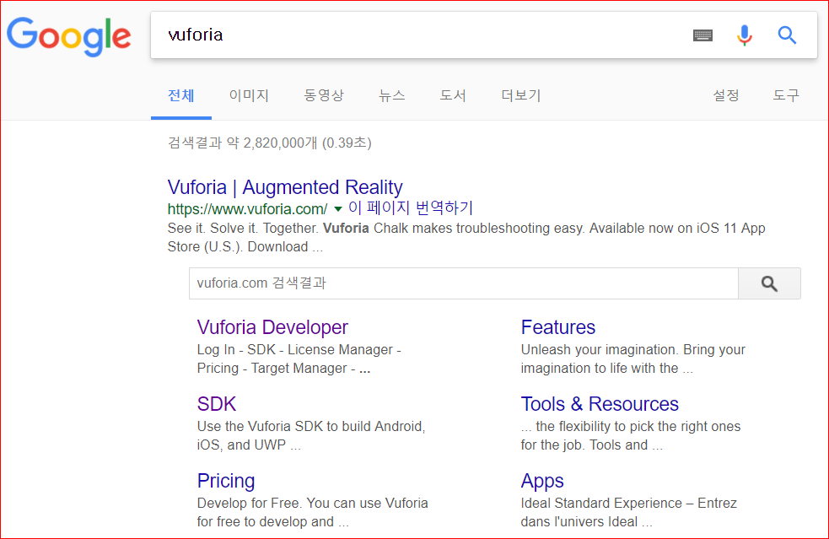
Unity, Vuforia 설치

Slide 3

Unity, Vuforia 설치

Slide 4

Unity, Vuforia 설치

Slide 5
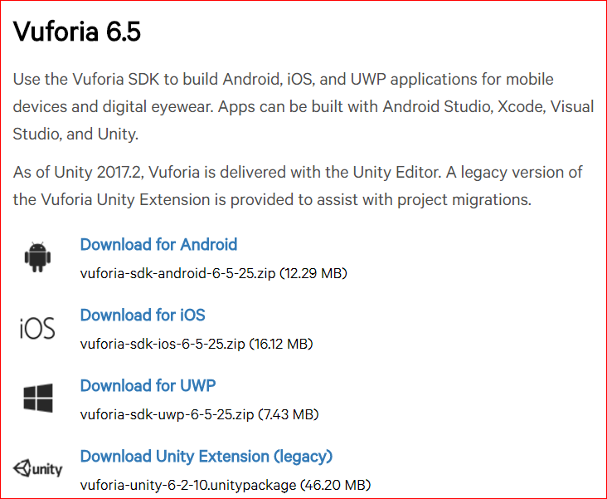
Unity, Vuforia 설치
이 과정에서
회원가입이 필요!

Slide 6
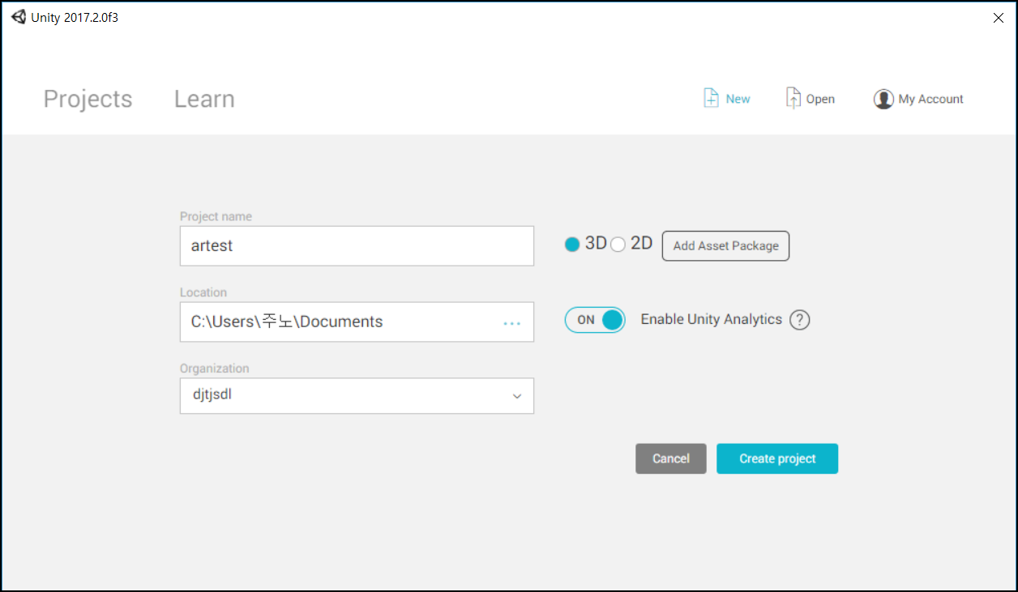
Vuforia import
유니티에서
새로운 프로젝트 생성
그 후에
뷰포리아 다운로드한
파일 실행

Slide 7
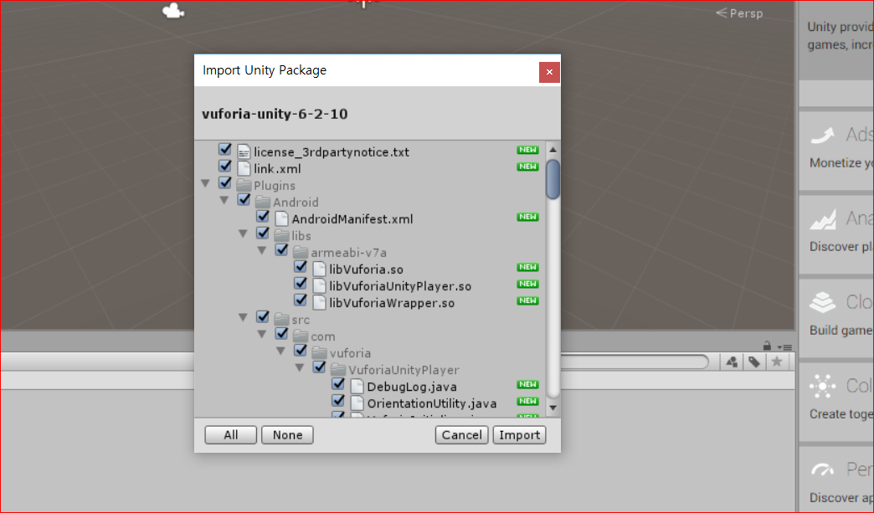
Vuforia import
유니티에서
새로운 프로젝트 생성
그 후에
뷰포리아 다운로드한
파일 실행
-> Import

Slide 8
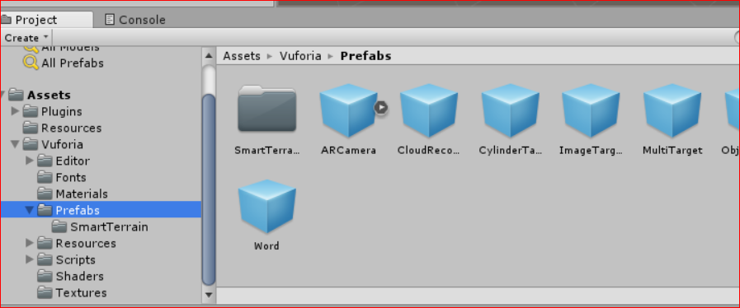
AR카메라
ARCamera / ImageTarget

Slide 9
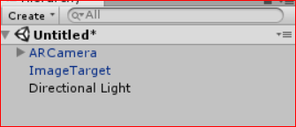
AR카메라
MainCamera 삭제

Slide 10
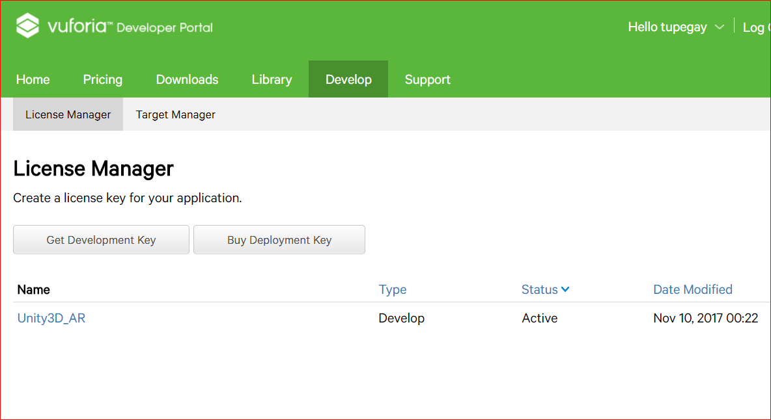
Vuforia 연동
Vuforia 로그인
상단의 Develop
License Manager
Get Development key
키 복사

Slide 11
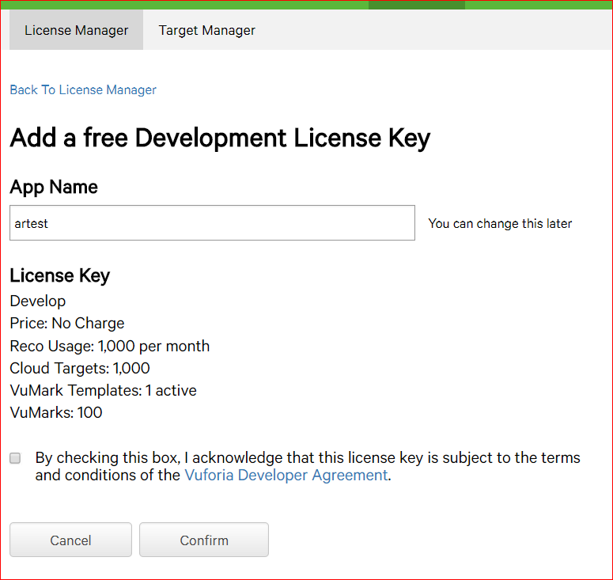
Vuforia 연동
Vuforia 로그인
상단의 Develop
License Manager
Get Development key
키 복사

Slide 12
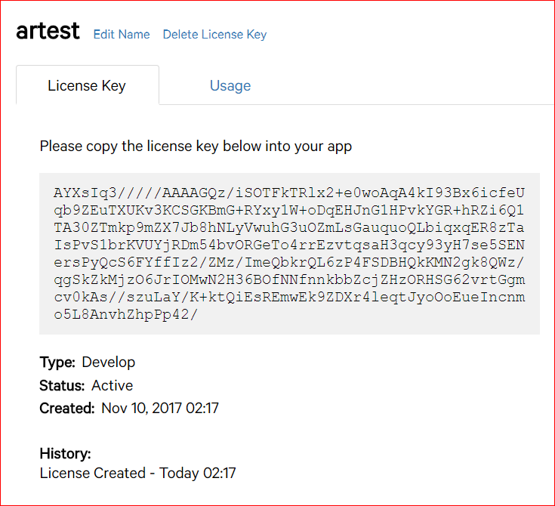
Vuforia 연동
Vuforia 로그인
상단의 Develop
License Manager
Get Development key
키 복사

Slide 13
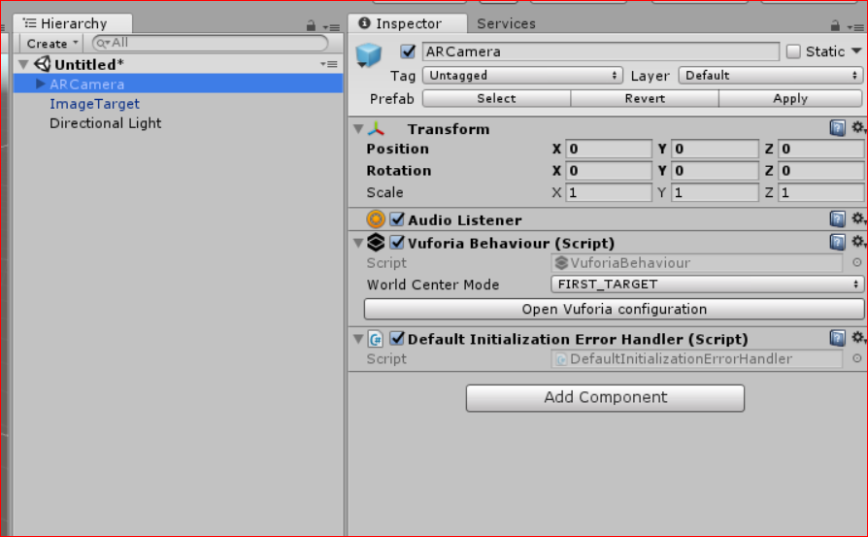
Vuforia 연동
유니티로 돌아와서
Arcamera -> Inspector
Open Vuforia configuration
App License Key에 붙여넣기

Slide 14
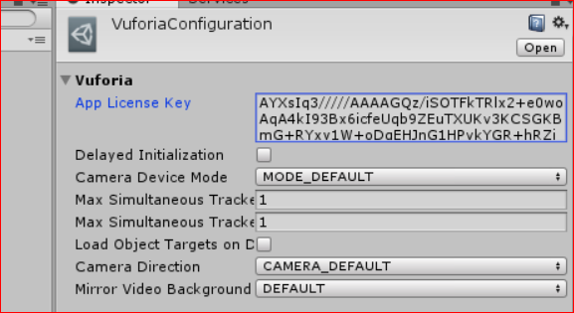
Vuforia 연동
유니티로 돌아와서
Arcamera -> Inspector
Open Vuforia configuration
App License Key에 붙여넣기

Slide 15
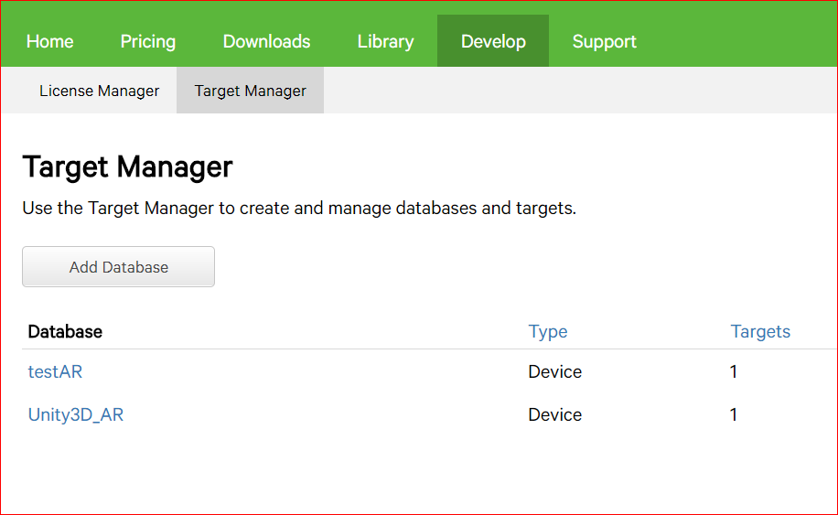
마커 만들기
Vuforia -> Develop
Target Manager
Add Database -> Create

Slide 16
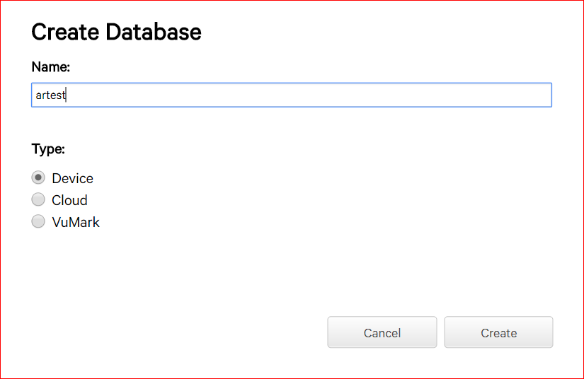
마커 만들기
Vuforia -> Develop
Target Manager
Add Database -> Create

Slide 17
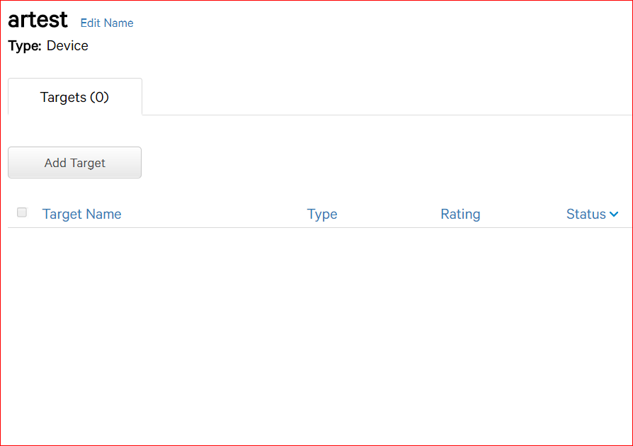
마커 만들기
Add target -> Single Image
마커가 될 이미지 업로드
마커이미지의 가로길이
이름 입력 후 Add

Slide 18
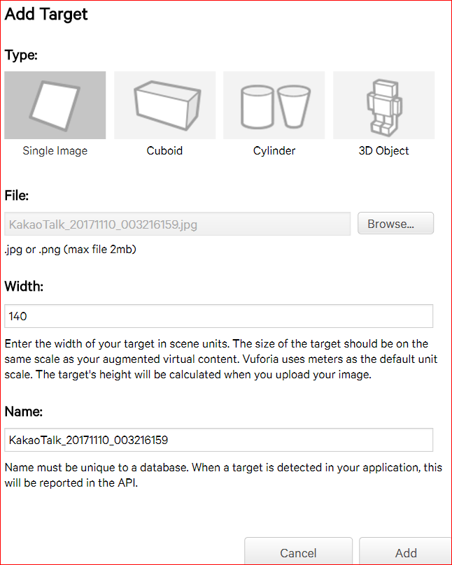
마커 만들기
Add target -> Single Image
마커가 될 이미지 업로드
마커이미지의 가로길이
이름 입력 후 Add

Slide 19
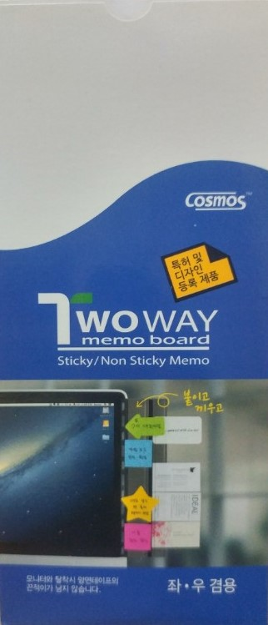
마커가 될 곳을 인식하기 위해
깔끔하게 잘라 줄 것!

Slide 20
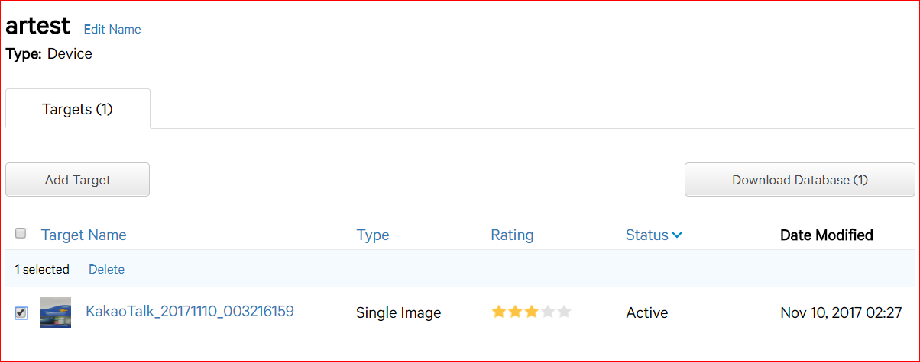
마커 만들기
등록한 마커 좌측 체크박스 -> Download Database

Slide 21
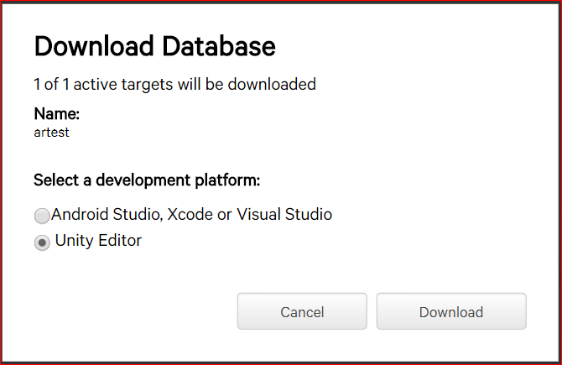
마커 만들기
Unity Editor 선택
Download 버튼 클릭
다운로드 완료 시 실행!

Slide 22
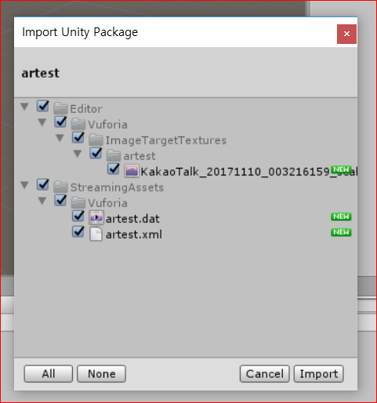
마커 만들기
Import 버튼 클릭

Slide 23
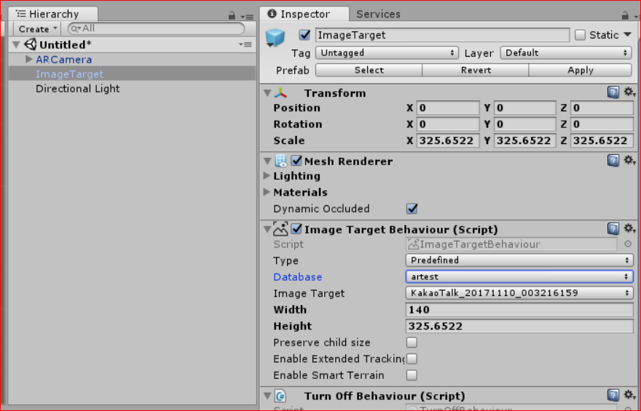
마커 적용하기
ImageTarget -> Inspector
Database의 Empty를
자신의 Database이름으로

Slide 24
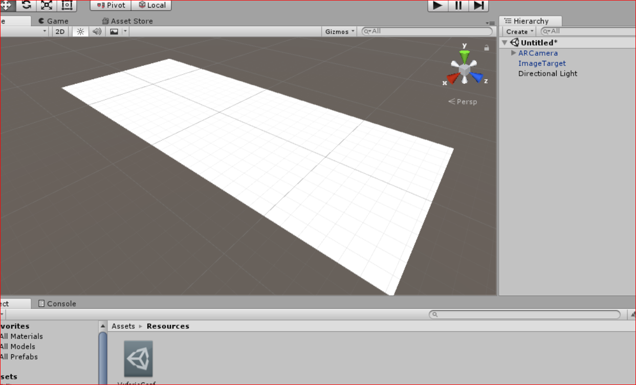
마커 적용하기

Slide 25
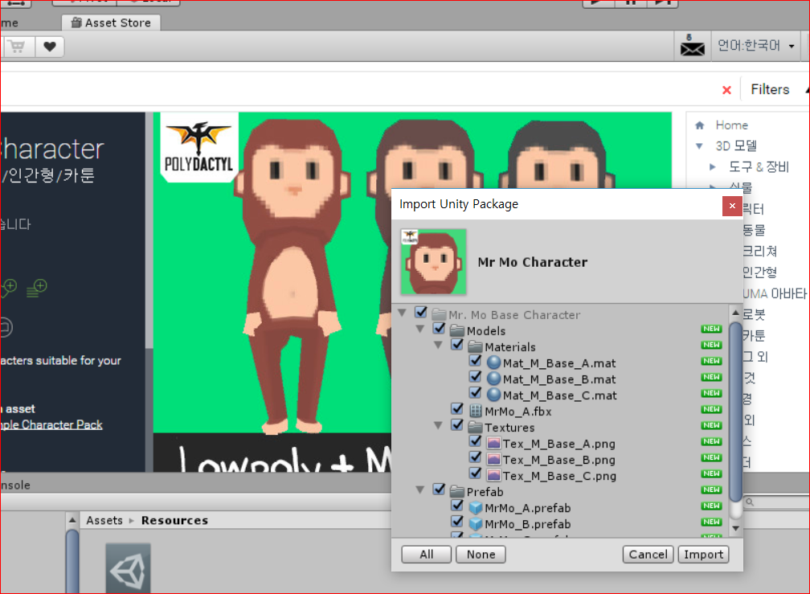
마커에 캐릭터 등록
Asset store로 이동
마음에 드는 캐릭터 설치
설치 후 Import

Slide 26
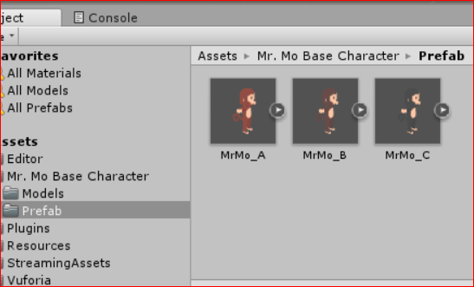
마커에 캐릭터 등록
Prefab 등에서 드래그앤드롭
ImageTarget의 자식으로!
마커에 맞게 크기 조정!

Slide 27
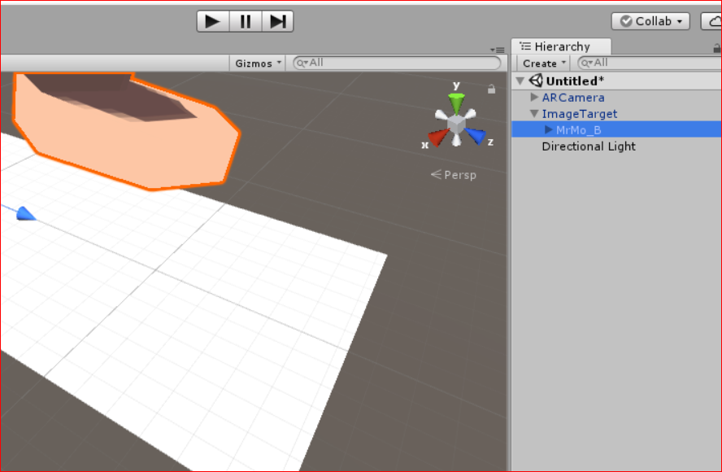
마커에 캐릭터 등록
Prefab 등에서 드래그앤드롭
ImageTarget의 자식으로!
마커에 맞게 크기 조정!

Slide 28
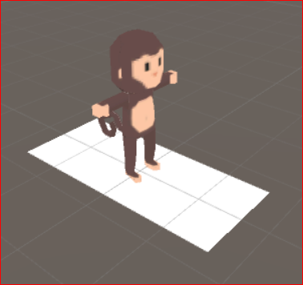
마커에 캐릭터 등록
Prefab 등에서 드래그앤드롭
ImageTarget의 자식으로!
마커에 맞게 크기 조정!

Slide 29
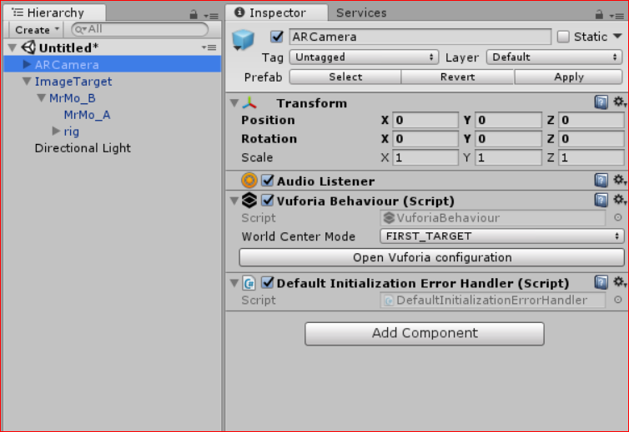
ARCamera 설정
ARCamera -> Inspector
Open Vuforia configuration
DataSets
-> Load[DB명] DataBase
-> Activate

Slide 30
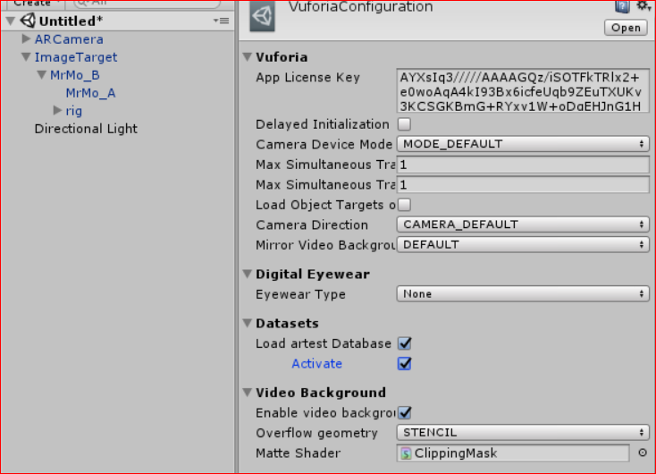
ARCamera 설정
ARCamera -> Inspector
Open Vuforia configuration
DataSets
-> Load[DB명] DataBase
-> Activate

Slide 31
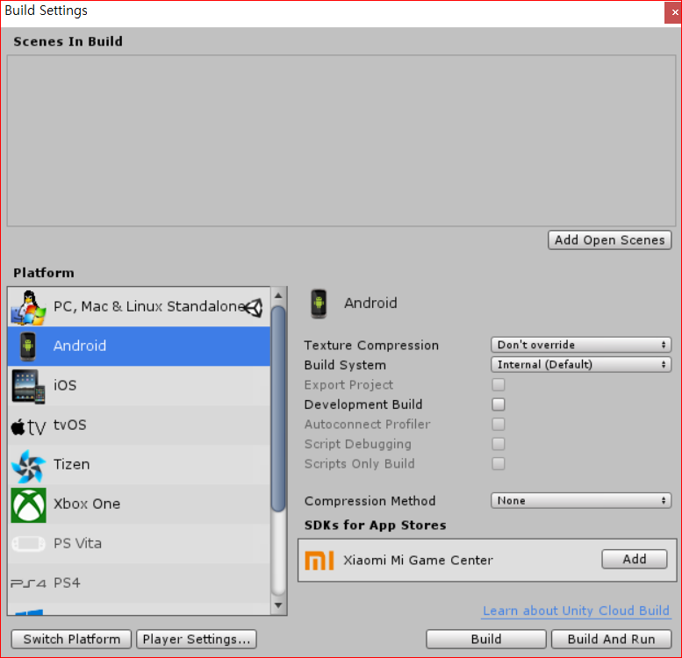
APK 파일 추출
File -> BuildSetting
App Open Scenes -> Save
Android -> SwitchFlatform

Slide 32
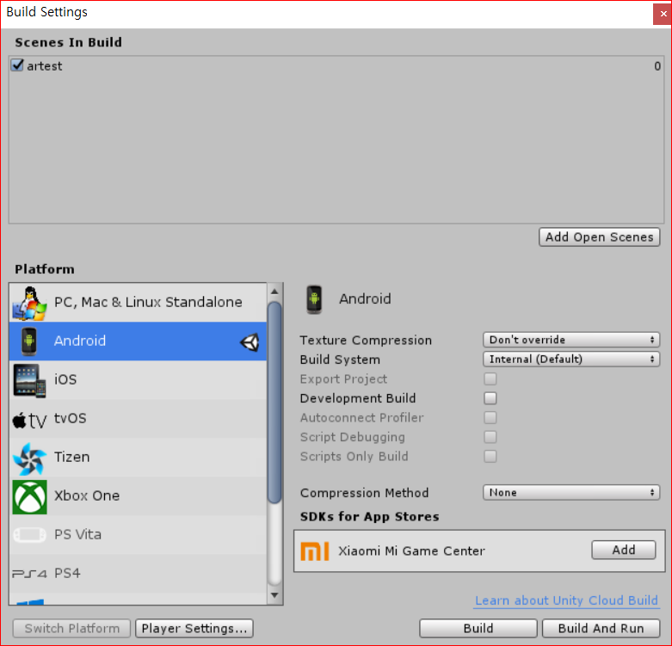
APK 파일 추출
File -> BuildSetting
App Open Scenes -> Save
Android -> SwitchFlatform

Slide 33
APK 파일 추출
Player Setting…
Companyname, Productname
PakageName
Com.[CompanyName].[ProductName]

Slide 34
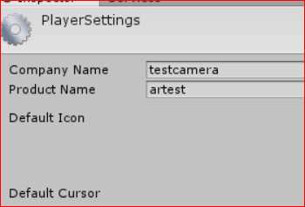
APK 파일 추출
Player Setting…
Companyname, Productname
PakageName
Com.[CompanyName].[ProductName]
설정 뒤 Build

Slide 35
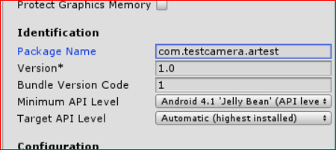
APK 파일 추출
Player Setting…
Companyname, Productname
PakageName
Com.[CompanyName].[ProductName]
설정 뒤 Build

Slide 36
APK 파일 추출
Player Setting…
Companyname, Productname
PakageName
Com.[CompanyName].[ProductName]
설정 뒤 Build

Slide 37
그 후 과정 및 시연
Build 누르면, 자신이 지정한 경로에 Apk 파일이 생성됨
해당 Apk 파일을 휴대폰으로 전송 (웹 클라우드, USB 연결 등)
휴대폰 파일관리자 / 내 파일 등을 통해 해당 apk 설치
미리 찍어뒀던 마커를 카메라로 비춰봄
캐릭터가 나타나는 것을 확인

Slide 38
출 처
http://blog.naver.com/PostView.nhn?blogId=unique1358&logNo=220646556823
http://loadofprogrammer.tistory.com/142
http://loadofprogrammer.tistory.com/143
https://www.youtube.com/watch?v=mjNAPCFaZ9Y
http://z-man.tistory.com/201

Slide 39
부록
안드로이드 빌드 과정 오류
안드로이드로 Switch Flatform 시도 -> 안드로이드 매니저 설치 필요!
안드로이드 매니저 설치메세지 X -> 유니티 여러버전 설치 시 디폴트 값이 아닌 버전
디폴트 값으로 설정된 유니티를 실행하여 안드로이드 매니저를 설치

Slide 40
부록
SDK가 없어서 오류 발생 시 해결 방안
안드로이드 스튜디오 설치 (SDK가 설치됨)
안드로이드 스튜디오 위의 Tools를 눌러 Android Sdk를 찾은 뒤 경로 확인
안드로이드 SDK경로 입력 후 오류 해결

